Slide 1
2º
AULA 22
JUNTAR E ACRESCENTAR
MATEMÁTICA
1º BIMESTRE
ENSINO FUNDAMENTAL: ANOS INICIAIS

Slide 2
RESOLUÇÃO DE PROBLEMAS COM A IDEIA DE JUNTAR E ACRESCENTAR.
RESOLVER PROBLEMAS DE ADIÇÃO COM OS SIGNIFICADOS DE JUNTAR E ACRESCENTAR.
Notes:
(EF02MA06) Resolver e elaborar problemas de adição e de subtração, envolvendo números de até três ordens, com os significados de juntar, acrescentar, separar, retirar, utilizando estratégias pessoais.

Slide 3



CONVERSE COM A TURMA
HÁBITOS DE DISCUSSÃO
VAMOS JUNTOS RESOLVER UM PROBLEMA?
NA SEMANA PASSADA, NOSSA CAIXA DE COLEÇÕES TINHA 8 PALITOS DE PICOLÉ.
AS MENINAS TROUXERAM MAIS 5 PALITOS NOVOS. AGORA, QUANTOS PALITOS DE PICOLÉ TEMOS EM NOSSA CAIXA?
SE FOSSEM 80 PALITOS NA SEMANA PASSADA, E 50 NESTA SEMANA, QUANTOS PALITOS TERÍAMOS?
Notes:
Caro professor,
Para que os estudantes possam compreender a ideia do problema, é importante que o contexto do problema seja explorado. As meninas trouxeram 5 palitos para serem acrescentados à coleção da turma. Importante que todos entendam que, incialmente a coleção tinha 8 palitos + 5 palitos que foram acrescentados, portanto, a coleção ficou com um total de 13 palitos. Ao lançar o último questionamento, espera-se que os estudantes possam se apoiar no conhecimento 8+5 = 13, para resolver 80 + 50= 130.
Avise a turma que hoje faremos atividades de juntar elementos.
https://www.gettyimages.com.br/detail/ilustra%C3%A7%C3%A3o/the-confused-boy-ilustra%C3%A7%C3%A3o-royalty-free/980870506?phrase=CRIAN%C3%87A+PENSANDO&adppopup=true

Slide 4

EM DUPLAS, VAMOS BRINCAR COM O JOGO:
CUBRA E DESCUBRA
VIVENCIANDO
VIREM E CONVERSEM
CUBRA E
DESCUBRA
2 | 3 | 4 | 5 | 6 | 7 | 8 | 9 | 10 | 11 | 12
Notes:
Caro professor,
Providencie com antecedência um tabuleiro (modelo do slide), 22 fichas (sendo 11 de uma cor e 11 de outra) e 2 dados por dupla.
Entregue às duplas o jogo Cubra e descubra. Você pode jogar com um estudante, em sua mesa, para que todos vejam como o jogo funciona.
Um jogador lança os dois dados, realiza a soma dos pontos que saíram nos dados e cobre com a ficha o número que corresponde à soma, e passa a jogada para o outro jogador;
Quem errar a adição, perderá a vez;
Quando um jogador lançar os dois dados e a soma dos pontos resulta em um número já coberto, ele passa a vez;
Ganha o jogo quem cobrir todos os números primeiro.
Depois, em uma segunda rodada, a regra do jogo muda, ou seja, cobrem-se todos os números e o jogo fica mais desafiante. Importante também que eles registrem, em linguagem matemática, seus lançamentos em sentença matemática, como: 6 + 5=11.
Os estudantes devem ter de memória a sequência numérica para descobrirem o número certo que corresponde à soma dos dois dados. Você pode ampliar os desafios para os estudantes que possuem um conhecimento mais avançado, distribuindo assim, 3 dados para a dupla e o tabuleiro até o número 18.

Slide 5

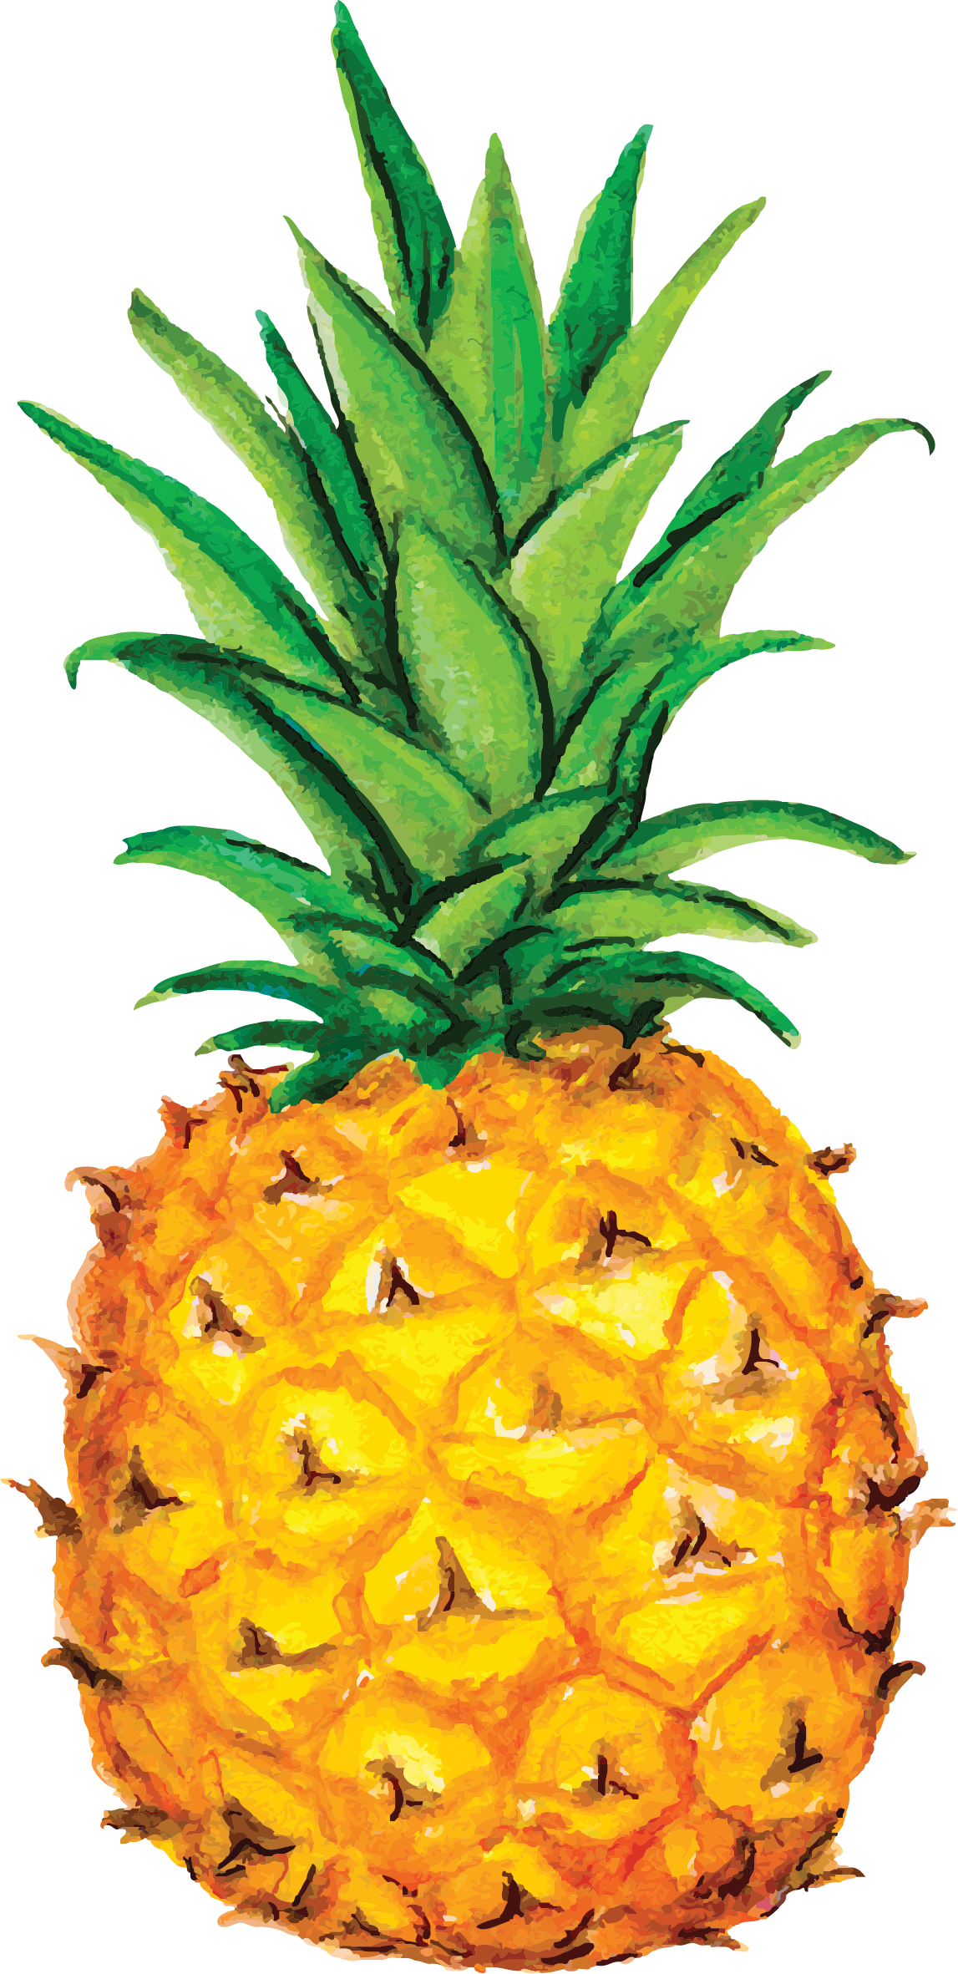


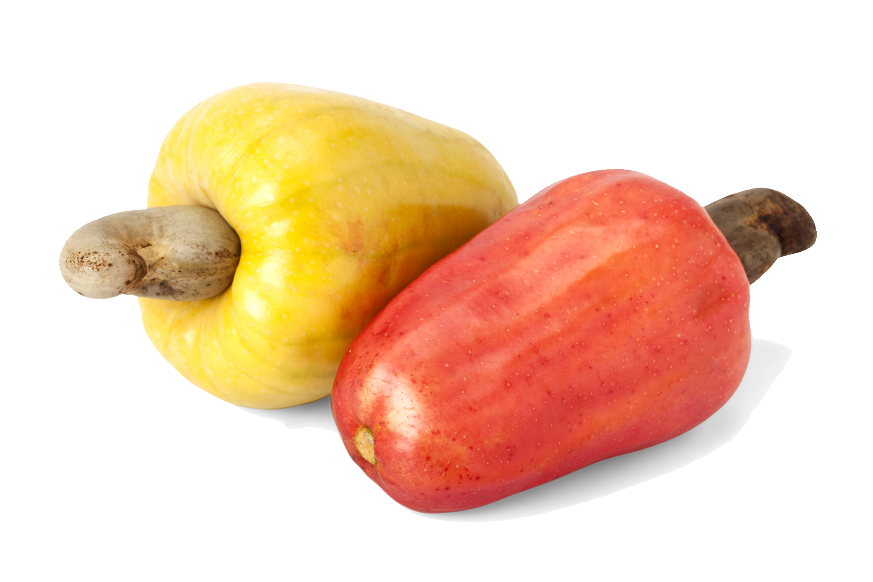
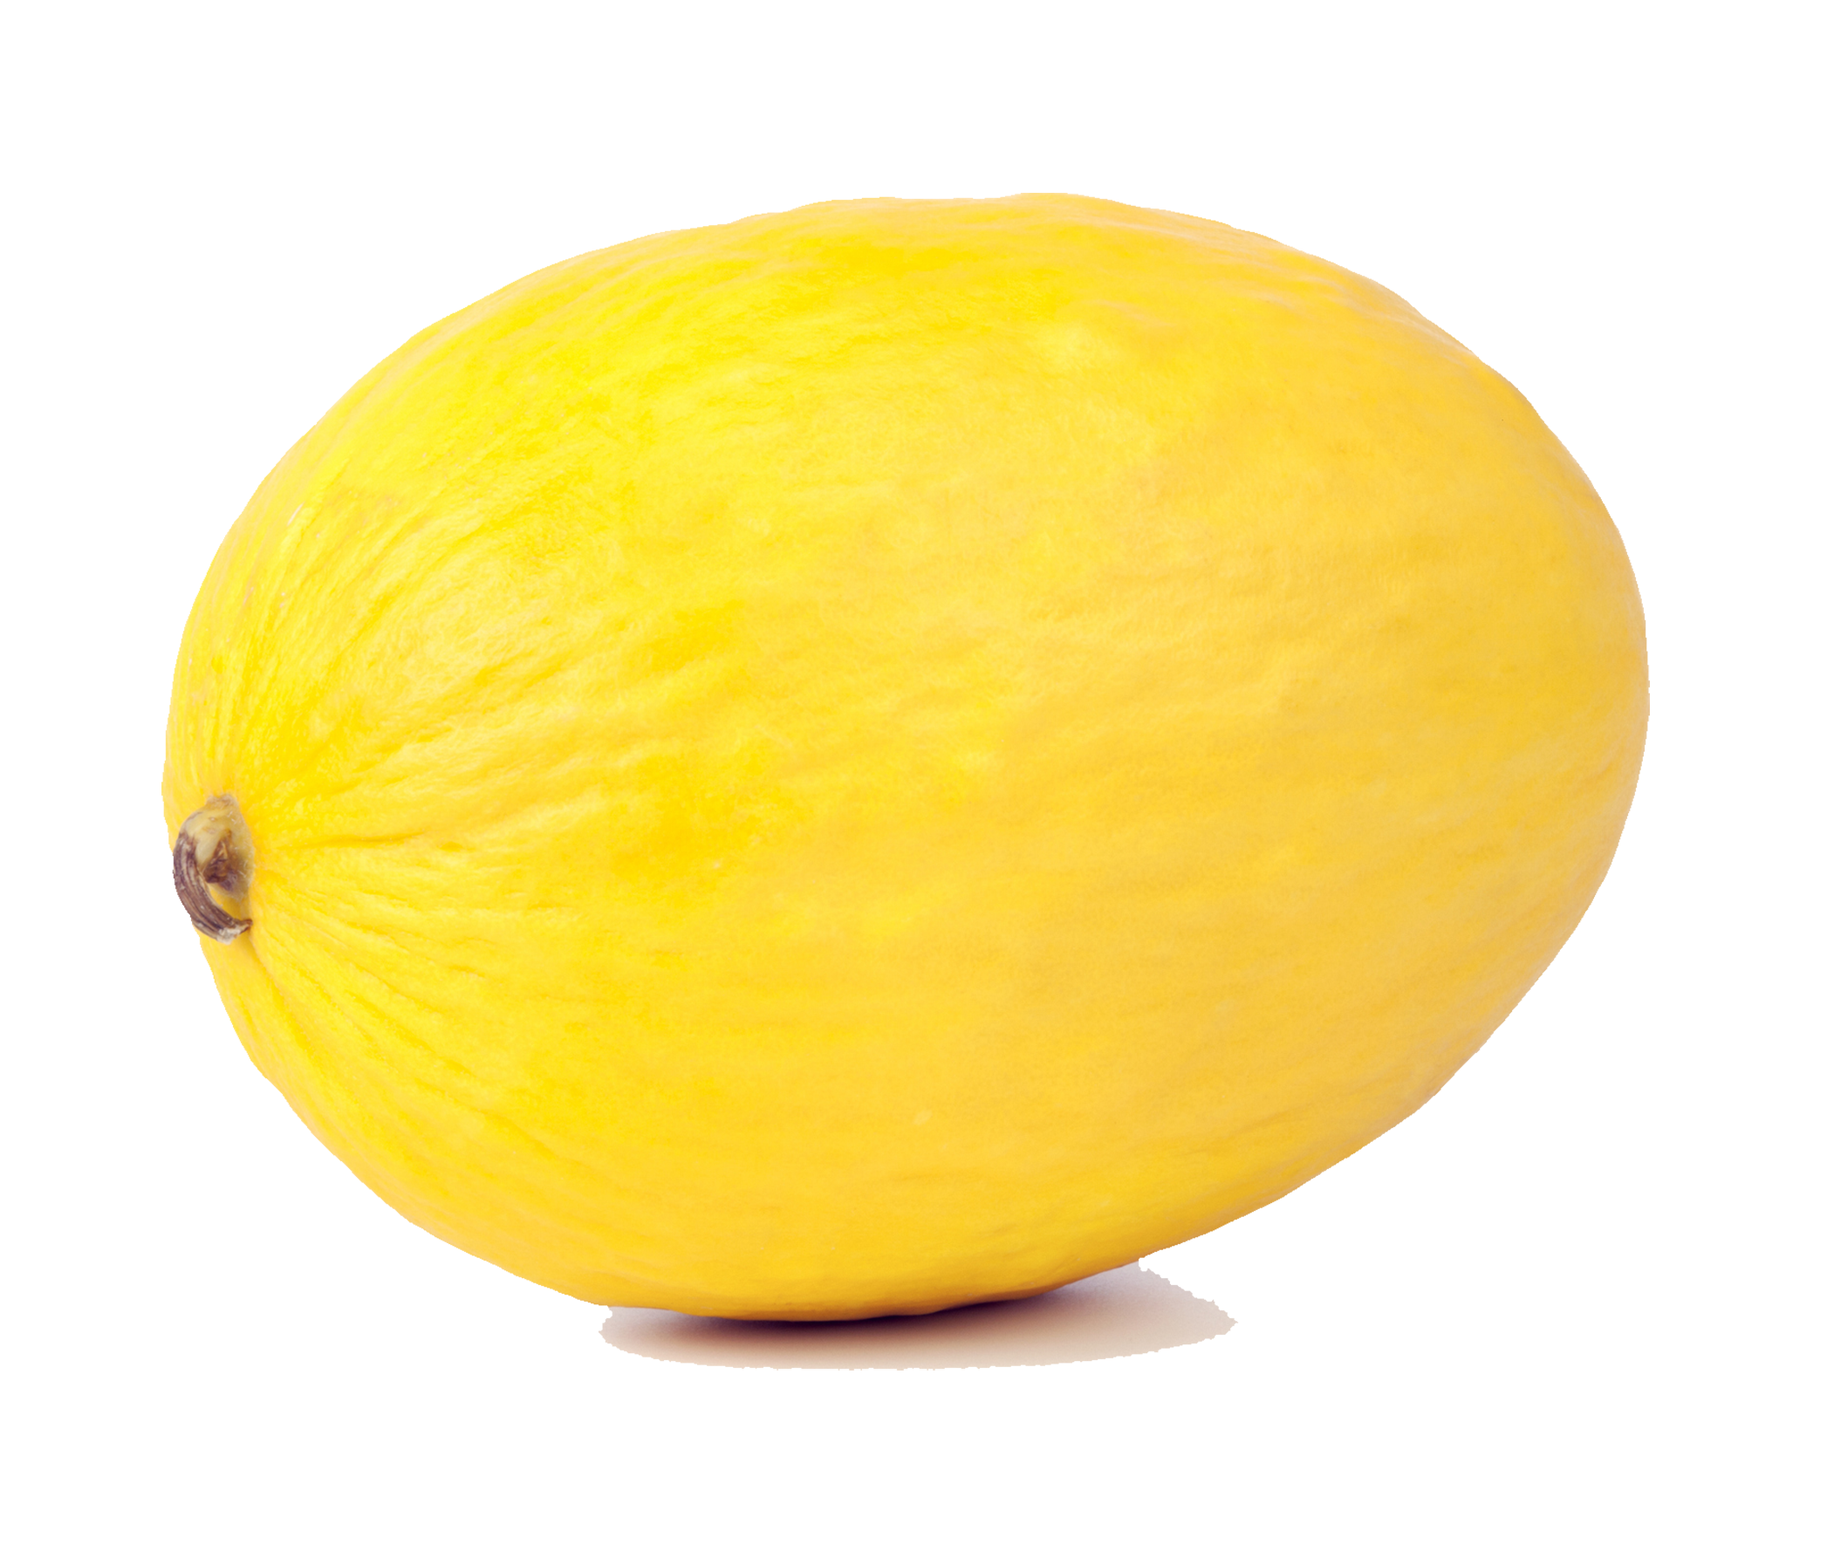
1. VEJA A BANCA DE FRUTAS DO SENHOR LUIZ. CONTE E ANOTE A QUANTIDADE DE CADA FRUTA.
ABACAXI | LARANJA | PERA | CAJU | MELÃO
CONTINUA...
Notes:
Caro professor,
Com a turma em duplas, explore com os estudantes os tipos de frutas que há na banca de frutas. Você pode pedir para que estimem qual fruta está presente em maior quantidade.
https://www.gettyimages.com.br/detail/ilustra%C3%A7%C3%A3o/pineapple-icon-tropical-exotic-fruit-shape-ilustra%C3%A7%C3%A3o-royalty-free/1179658661?phrase=ABACAXI&adppopup=true
https://www.gettyimages.com.br/detail/ilustra%C3%A7%C3%A3o/orange-icon-citrus-fruit-with-leaf-vector-ilustra%C3%A7%C3%A3o-royalty-free/1302415215?phrase=laranja+fruta&adppopup=true
https://www.gettyimages.com.br/detail/ilustra%C3%A7%C3%A3o/pear-and-apple-fruit-set-ilustra%C3%A7%C3%A3o-royalty-free/1151842934?phrase=PERA+fruta&adppopup=true
https://www.gettyimages.com.br/detail/foto/brazilian-caju-cashew-fruit-imagem-royalty-free/495666895?phrase=caju+fruta&adppopup=true
https://www.gettyimages.com.br/detail/foto/yellow-melon-imagem-royalty-free/185285112?phrase=mel%C3%A3o+amarelo+fruta&adppopup=true
https://www.gettyimages.com.br/detail/ilustra%C3%A7%C3%A3o/group-of-vaccinated-people-ilustra%C3%A7%C3%A3o-royalty-free/1330898660?phrase=homem+-+vetores&adppopup=true

Slide 6

CORREÇÃO
1. VEJA A BANCA DE FRUTAS DO SENHOR LUIZ. CONTE E ANOTE A QUANTIDADE DE CADA FRUTA.
ABACAXI | LARANJA | PERA | CAJU | MELÃO
5 | 8 | 6 | 8 | 2
CONTINUA...
Notes:
https://www.gettyimages.com.br/detail/ilustra%C3%A7%C3%A3o/pineapple-icon-tropical-exotic-fruit-shape-ilustra%C3%A7%C3%A3o-royalty-free/1179658661?phrase=ABACAXI&adppopup=true
https://www.gettyimages.com.br/detail/ilustra%C3%A7%C3%A3o/orange-icon-citrus-fruit-with-leaf-vector-ilustra%C3%A7%C3%A3o-royalty-free/1302415215?phrase=laranja+fruta&adppopup=true
https://www.gettyimages.com.br/detail/ilustra%C3%A7%C3%A3o/pear-and-apple-fruit-set-ilustra%C3%A7%C3%A3o-royalty-free/1151842934?phrase=PERA+fruta&adppopup=true
https://www.gettyimages.com.br/detail/foto/brazilian-caju-cashew-fruit-imagem-royalty-free/495666895?phrase=caju+fruta&adppopup=true
https://www.gettyimages.com.br/detail/foto/yellow-melon-imagem-royalty-free/185285112?phrase=mel%C3%A3o+amarelo+fruta&adppopup=true
https://www.gettyimages.com.br/detail/ilustra%C3%A7%C3%A3o/group-of-vaccinated-people-ilustra%C3%A7%C3%A3o-royalty-free/1330898660?phrase=homem+-+vetores&adppopup=true

Slide 7

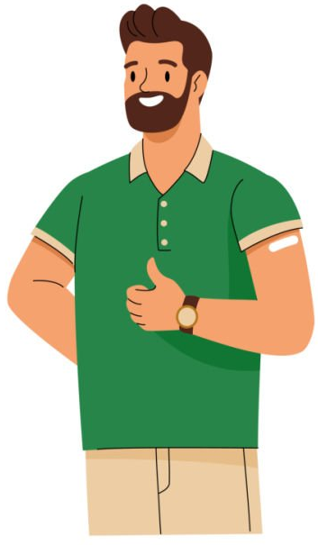
CALCULE A QUANTIDADE DE FRUTAS QUE HÁ NA BANCA.
ABACAXI + CAJU =
MELÃO + LARANJA =
PERA + ABACAXI =
CAJU + MELÃO =
CONTINUA...
Notes:
Caro professor,
Os estudantes devem contar a quantidade das frutas e juntar as duas quantidades, registrando a sentença matemática realizada.

Slide 8
CORREÇÃO
CALCULE A QUANTIDADE DE FRUTAS QUE HÁ NA BANCA.
ABACAXI + CAJU =
MELÃO + LARANJA =
PERA + ABACAXI =
CAJU + MELÃO =
5 + 8 = 13
2 + 8 = 10
6 + 5 = 11
8 + 2 = 10
CONTINUA...

Slide 9



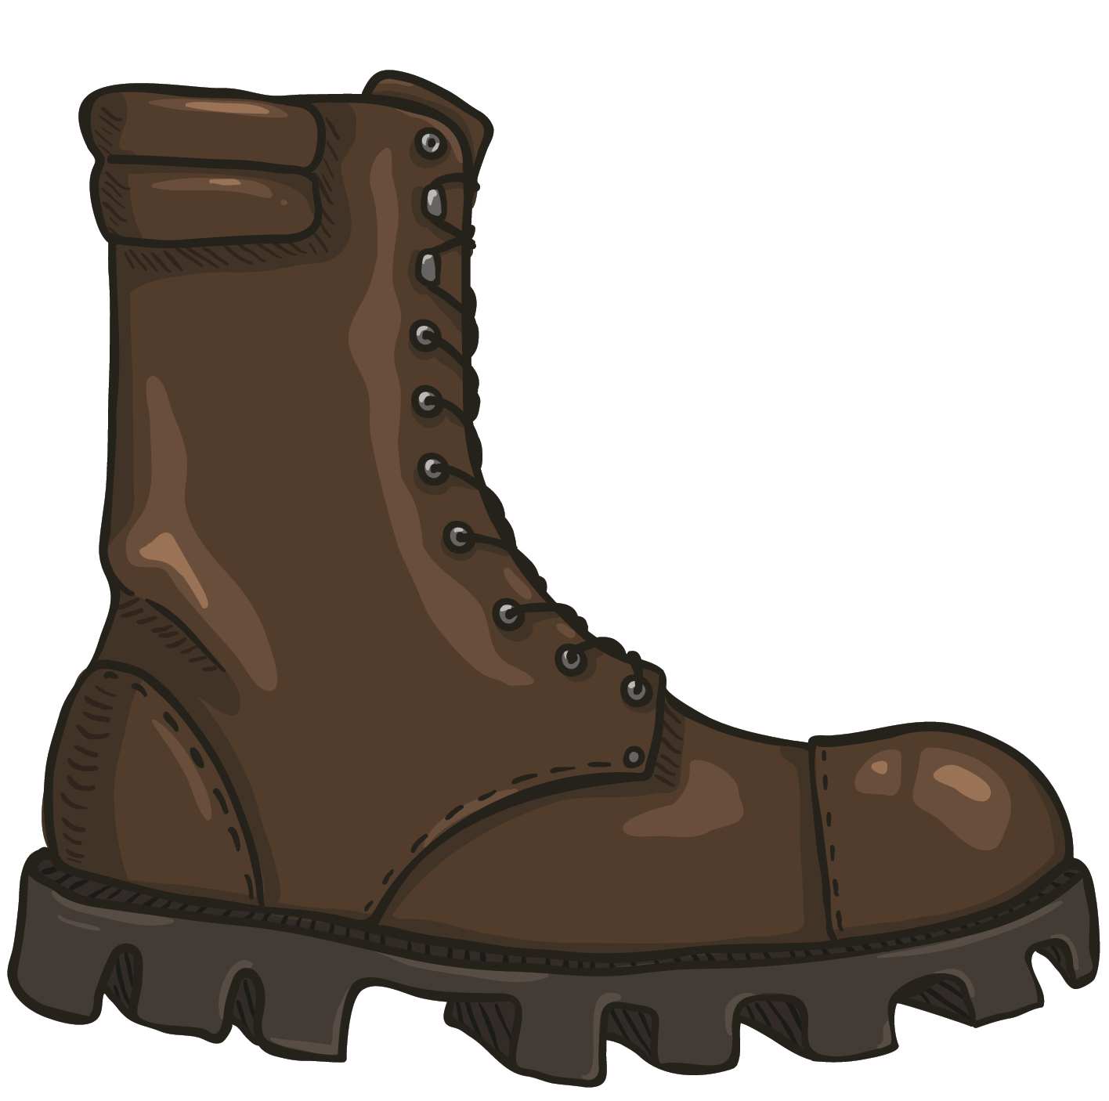
2. ACRESCENTE A QUANTIDADE NECESSÁRIA ATÉ COMPLETAR O NÚMERO INDICADO.
4
6
8
1
4
3
CONTINUA...
Notes:
Caro professor,
Para esta atividade, os estudantes devem desenhar as botas que faltam para completar a quantidade indicada.
https://www.gettyimages.com.br/detail/ilustra%C3%A7%C3%A3o/set-of-vector-cartoon-army-boots-high-military-ilustra%C3%A7%C3%A3o-royalty-free/686216446?phrase=BOTAS+SAPATO&adppopup=true

Slide 10
CORREÇÃO
2. ACRESCENTE A QUANTIDADE NECESSÁRIA ATÉ COMPLETAR O NÚMERO INDICADO.
4
6
8
1
4
3
CONTINUA...
Notes:
https://www.gettyimages.com.br/detail/ilustra%C3%A7%C3%A3o/set-of-vector-cartoon-army-boots-high-military-ilustra%C3%A7%C3%A3o-royalty-free/686216446?phrase=BOTAS+SAPATO&adppopup=true

Slide 11

3. CONTINUE FAZENDO BOLINHAS NAS JOANINHAS DE ACORDO COM AS QUANTIDADES INDICADAS.
10
9
3
4
6
8
7
5
CONTINUA...
Notes:
https://www.gettyimages.com.br/detail/ilustra%C3%A7%C3%A3o/firefly-icon-from-summer-collection-thin-ilustra%C3%A7%C3%A3o-royalty-free/1384891655?phrase=JOANINHA+PRETA+E+BRANCA&adppopup=true

Slide 12
CORREÇÃO
3. CONTINUE FAZENDO BOLINHAS NAS JOANINHAS DE ACORDO COM AS QUANTIDADES INDICADAS.
10
9
3
4
6
8
7
5
CONTINUA...
Notes:
Caro professor,
Considere as diferentes formas de distribuição. O fundamental é que os estudantes compreendam que o total de bolinhas deve ser dividido entre as duas asas da joaninha.
https://www.gettyimages.com.br/detail/ilustra%C3%A7%C3%A3o/firefly-icon-from-summer-collection-thin-ilustra%C3%A7%C3%A3o-royalty-free/1384891655?phrase=JOANINHA+PRETA+E+BRANCA&adppopup=true

Slide 13


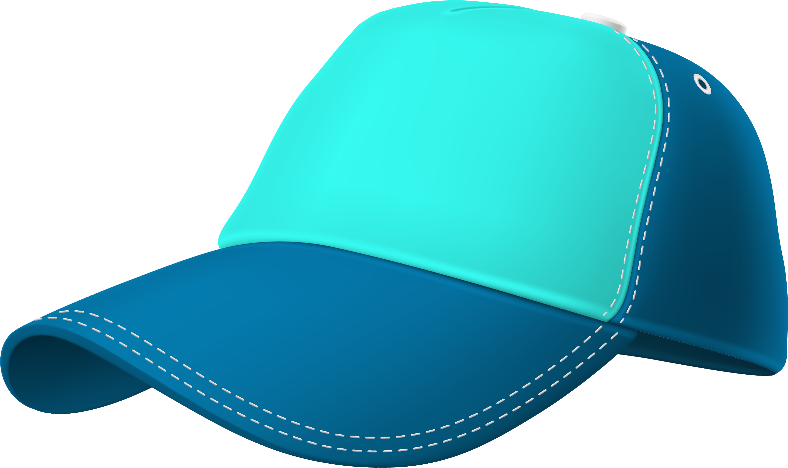

4. CONTE OS OBJETOS E REGISTRE O TOTAL.
2 + 2 = ___ | 1 + 0 = ___ | 8 + 2 = ___ | 4 + 3 = ___
+
+
+
+
Notes:
https://www.gettyimages.com.br/detail/ilustra%C3%A7%C3%A3o/toy-sea-boat-isolated-on-white-background-ilustra%C3%A7%C3%A3o-royalty-free/1820286618?phrase=navio+fundo+branco&adppopup=true
https://www.gettyimages.com.br/detail/ilustra%C3%A7%C3%A3o/3d-yellow-pencil-with-a-pink-eraser-in-a-ilustra%C3%A7%C3%A3o-royalty-free/1410140771?phrase=lapis&adppopup=true
https://www.gettyimages.com.br/detail/ilustra%C3%A7%C3%A3o/vector-flower-set-isolated-on-white-background-ilustra%C3%A7%C3%A3o-royalty-free/948816634?phrase=desenho+flor&adppopup=true
https://www.gettyimages.com.br/detail/ilustra%C3%A7%C3%A3o/color-baseball-realistic-cap-blue-visor-head-ilustra%C3%A7%C3%A3o-royalty-free/1659311447?phrase=bon%C3%A9&adppopup=true

Slide 14
CORREÇÃO
4. CONTE OS OBJETOS E REGISTRE O TOTAL.
2 + 2 = 4 | 1 + 0 = 1 | 8 + 2 = 10 | 4 + 3 = 7
+
+
+
+
Notes:
https://www.gettyimages.com.br/detail/ilustra%C3%A7%C3%A3o/toy-sea-boat-isolated-on-white-background-ilustra%C3%A7%C3%A3o-royalty-free/1820286618?phrase=navio+fundo+branco&adppopup=true
https://www.gettyimages.com.br/detail/ilustra%C3%A7%C3%A3o/3d-yellow-pencil-with-a-pink-eraser-in-a-ilustra%C3%A7%C3%A3o-royalty-free/1410140771?phrase=lapis&adppopup=true
https://www.gettyimages.com.br/detail/ilustra%C3%A7%C3%A3o/vector-flower-set-isolated-on-white-background-ilustra%C3%A7%C3%A3o-royalty-free/948816634?phrase=desenho+flor&adppopup=true
https://www.gettyimages.com.br/detail/ilustra%C3%A7%C3%A3o/color-baseball-realistic-cap-blue-visor-head-ilustra%C3%A7%C3%A3o-royalty-free/1659311447?phrase=bon%C3%A9&adppopup=true

Slide 15
RESOLVEMOS PROBLEMAS DE ADIÇÃO COM OS SIGNIFICADOS DE JUNTAR E ACRESCENTAR.

Slide 16
LEMOV, D. Aula nota 10 3.0: 63 técnicas para melhorar a gestão da sala de aula. Porto Alegre: Penso, 2023.
SÃO PAULO (Estado). Secretaria da Educação. Currículo Paulista, 2019.
OLIVEIRA, J. E.; ROSSI, J. R. D. (Org.). Matemática, 2º ano – Caderno 1, Caderno de Atividades, 1. Sobral: Lyceum – Consultoria Educacional Ltda., 2021.

Slide 17
Lista de imagens e vídeos
Slide 1 – Imagem de capa: SEDUC.
Slide 3 – Getty Images. Disponível em: https://www.gettyimages.com.br/detail/ilustra%C3%A7%C3%A3o/the-confused-boy-ilustra%C3%A7%C3%A3o-royalty-free/980870506?phrase=CRIAN%C3%87A+PENSANDO&adppopup=true
Slide 5 – Getty Images. Disponível em: https://www.gettyimages.com.br/detail/ilustra%C3%A7%C3%A3o/pineapple-icon-tropical-exotic-fruit-shape-ilustra%C3%A7%C3%A3o-royalty-free/1179658661?phrase=ABACAXI&adppopup=true
Getty Images. Disponível em: https://www.gettyimages.com.br/detail/ilustra%C3%A7%C3%A3o/orange-icon-citrus-fruit-with-leaf-vector-ilustra%C3%A7%C3%A3o-royalty-free/1302415215?phrase=laranja+fruta&adppopup=true
Getty Images. Disponível em: https://www.gettyimages.com.br/detail/ilustra%C3%A7%C3%A3o/pear-and-apple-fruit-set-ilustra%C3%A7%C3%A3o-royalty-free/1151842934?phrase=PERA+fruta&adppopup=true
Getty Images. Disponível em: https://www.gettyimages.com.br/detail/foto/brazilian-caju-cashew-fruit-imagem-royalty-free/495666895?phrase=caju+fruta&adppopup=true

Slide 18
Lista de imagens e vídeos
Slide 5 – Getty Images. Disponível em: https://www.gettyimages.com.br/detail/foto/yellow-melon-imagem-royalty-free/185285112?phrase=mel%C3%A3o+amarelo+fruta&adppopup=true;
https://www.gettyimages.com.br/detail/ilustra%C3%A7%C3%A3o/group-of-vaccinated-people-ilustra%C3%A7%C3%A3o-royalty-free/1330898660?phrase=homem+-+vetores&adppopup=true
Slides 8 e 9 – Getty Images. Disponível em: https://www.gettyimages.com.br/detail/ilustra%C3%A7%C3%A3o/set-of-vector-cartoon-army-boots-high-military-ilustra%C3%A7%C3%A3o-royalty-free/686216446?phrase=BOTAS+SAPATO&adppopup=true
Slides 9 e 10 – Getty Images. Disponível em: https://www.gettyimages.com.br/detail/ilustra%C3%A7%C3%A3o/firefly-icon-from-summer-collection-thin-ilustra%C3%A7%C3%A3o-royalty-free/1384891655?phrase=JOANINHA+PRETA+E+BRANCA&adppopup=true

Slide 19
Lista de imagens e vídeos
Slides 12 e 13 – Getty Images. Disponível em:
https://www.gettyimages.com.br/detail/ilustra%C3%A7%C3%A3o/toy-sea-boat-isolated-on-white-background-ilustra%C3%A7%C3%A3o-royalty-free/1820286618?phrase=navio+fundo+branco&adppopup=true
Getty Images. Disponível em: https://www.gettyimages.com.br/detail/ilustra%C3%A7%C3%A3o/3d-yellow-pencil-with-a-pink-eraser-in-a-ilustra%C3%A7%C3%A3o-royalty-free/1410140771?phrase=lapis&adppopup=true; Getty Images. Disponível em:
https://www.gettyimages.com.br/detail/ilustra%C3%A7%C3%A3o/vector-flower-set-isolated-on-white-background-ilustra%C3%A7%C3%A3o-royalty-free/948816634?phrase=desenho+flor&adppopup=true
Getty Images. Disponível em:
https://www.gettyimages.com.br/detail/ilustra%C3%A7%C3%A3o/color-baseball-realistic-cap-blue-visor-head-ilustra%C3%A7%C3%A3o-royalty-free/1659311447?phrase=bon%C3%A9&adppopup=true

